Slide 1


JavaScript基础进阶及vue动画原理解析
JavaScript basic advanced and vue animation principle analysis

Slide 2
目录
01
执行上下文
03
函数柯里化
02
函数式编程-流式编程
04
Vue动画

Slide 3
01
执行上下文
特点、生命周期、变量对象创建、作用域链、This(严格模式)

Slide 4
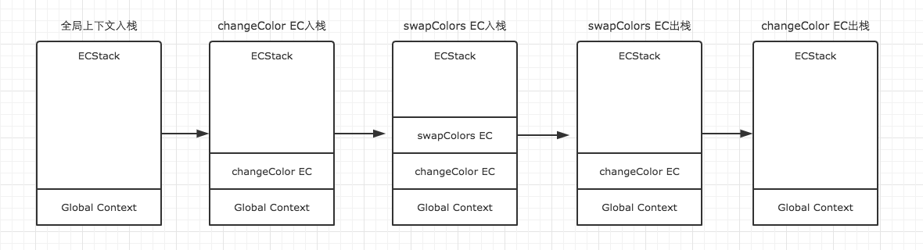
执行上下文
1
什么是执行上下文？
每次当控制器转到可执行代码的时候，就会进入一个执行上下文。执行上下文可以理解为当前代码的执行环境，它会形成一个作用域。
2
分类
全局环境：JavaScript代码运行起来会首先进入该环境
函数环境：当函数被调用执行时，会进入当前函数中执行代码
eval（不建议使用，可忽略）
3
JavaScript引擎会以栈的方式来处理它们，这个栈，我们称其为函数调用栈(call stack)。栈底永远都是全局上下文，而栈顶就是当前正在执行的上下文。

Slide 5




执行上下文-特点
单线程
同步执行，只有栈顶的上下文处于执行中，其他上下文需要等待
全局上下文只有唯一的一个，它在浏览器关闭时出栈
函数的执行上下文的个数没有限制
每次某个函数被调用，就会有个新的执行上下文为其创建，即使是调用的自身函数，也是如此

Slide 6
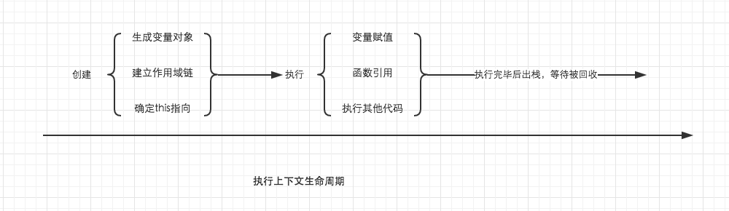
执行上下文-生命周期
1
创建阶段
在这个阶段中，执行上下文会分别创建变量对象，建立作用域链，以及确定this的指向。
2
代码执行阶段
创建完成之后，就会开始执行代码，这个时候，会完成变量赋值，函数引用，以及执行其他代码

Slide 7
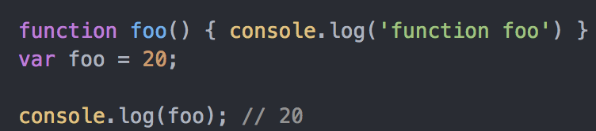
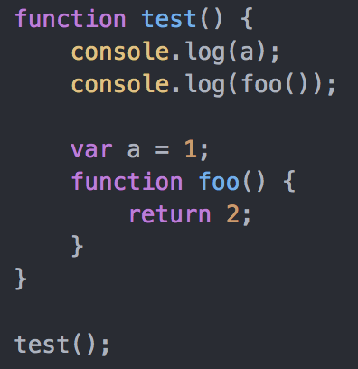
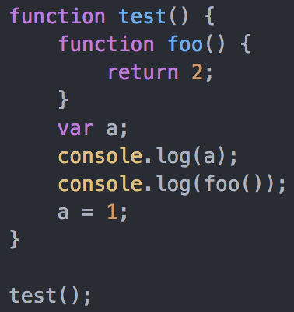
执行上下文-变量对象创建
1
建立arguments对象
2
检查当前上下文的函数声明，也就是使用function关键字声明的函数。在变量对象中以函数名建立一个属性，
属性值为指向该函数所在内存地址的引用。如果函数名的属性已经存在，那么该属性将会被新的引用所覆盖。
3
检查当前上下文中的变量声明，每找到一个变量声明，就在变量对象中以变量名建立一个属性，属性值为undefined。
如果该变量名的属性已经存在，为了防止同名的函数被修改为undefined，则会直接跳过，原属性值不会被修改。
DEMO
解析

Slide 8
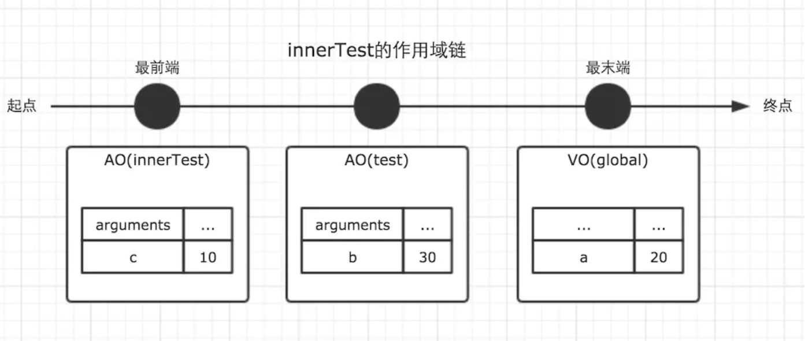
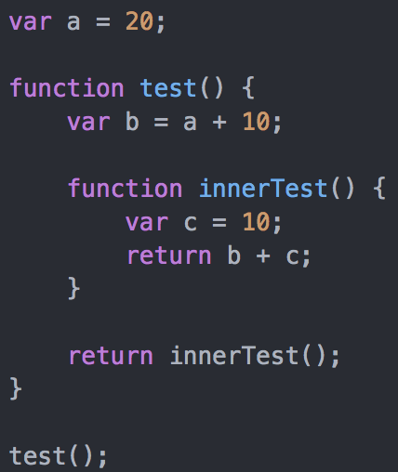
执行上下文-作用域链
1
作用域链，是由当前环境与上层环境的一系列变量对象组成，它保证了当前执行环境对符合访问权限的变量
和函数的有序访问。

Slide 9
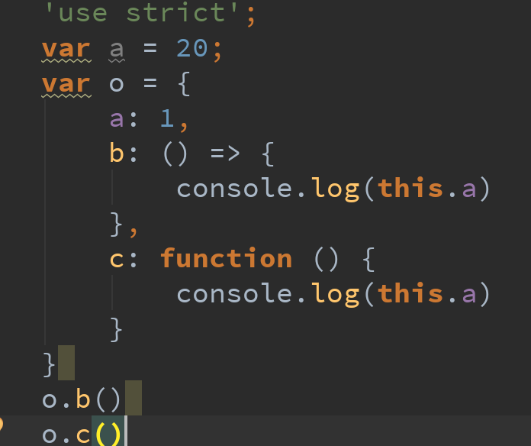
执行上下文-This(严格模式)
如果调用者函数，被某一个对象所拥有，那么该函数在调用时，内部的this指向该对象。
如果函数独立调用，那么该函数内部的this，则指向undefined。
1

Slide 10
02
函数柯里化
什么是函数柯里化、参数复用、提前返回、延迟执行

Slide 11
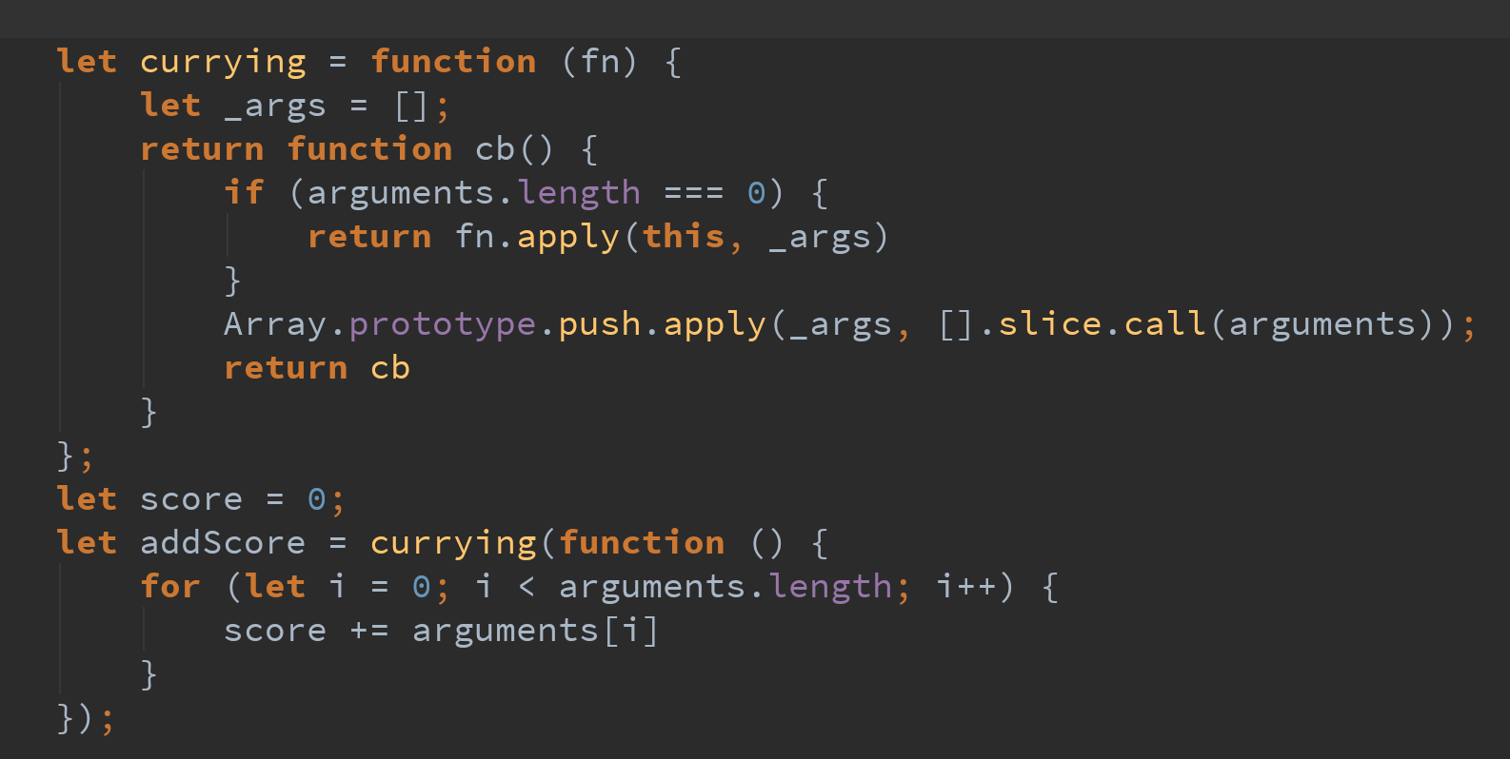
函数柯里化
柯里化是指这样一个函数，他接收函数A作为参数，运行后能够返回一个新的函数。并且这个新的函数能够处理函数A的剩余参数。
参数复用： 如果是相同参数，在计算之后不需要再次重新计算
提前返回：多次调用内部判断，可以直接把第一次判断的结果返回
延迟执行：避免重复执行

Slide 12
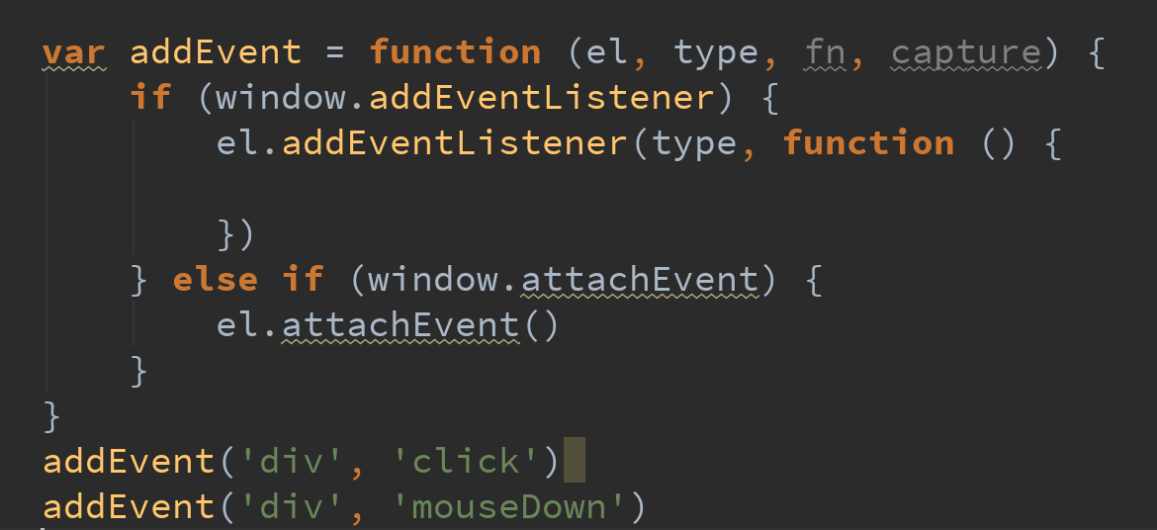
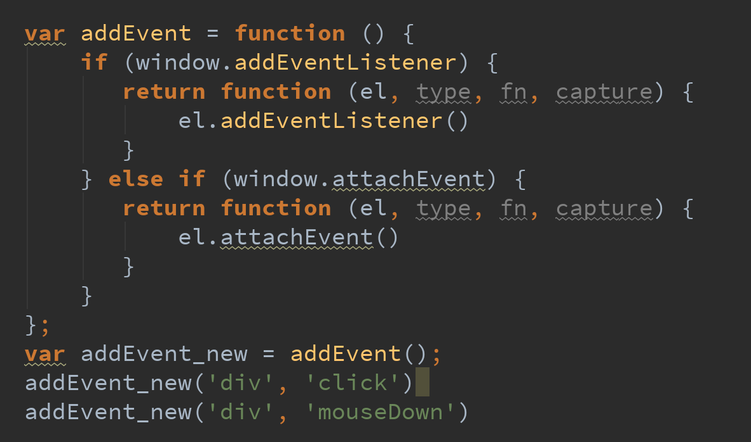
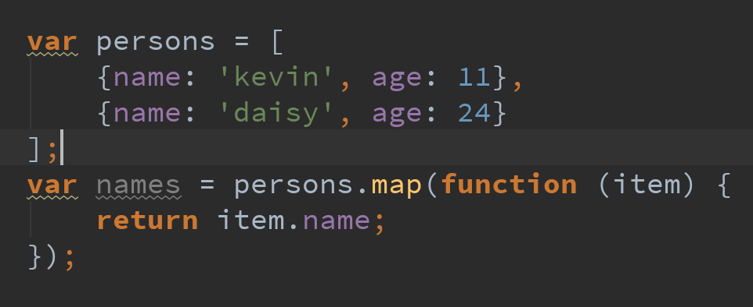
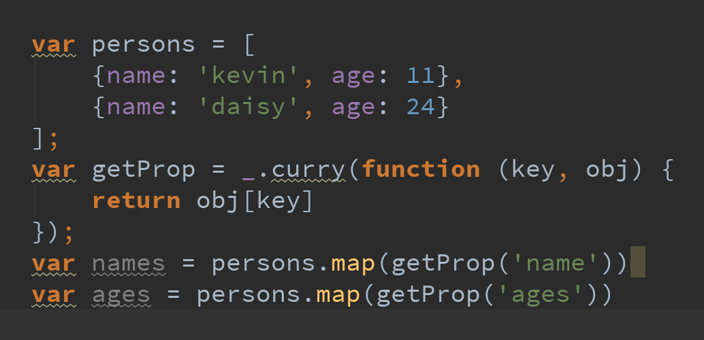
函数柯里化

Slide 13
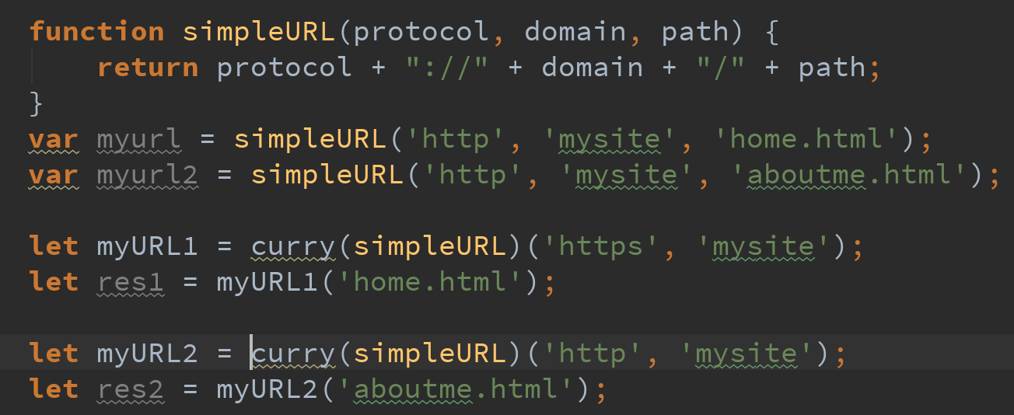
函数柯里化

Slide 14
03
函数式编程-流式编程

Slide 15
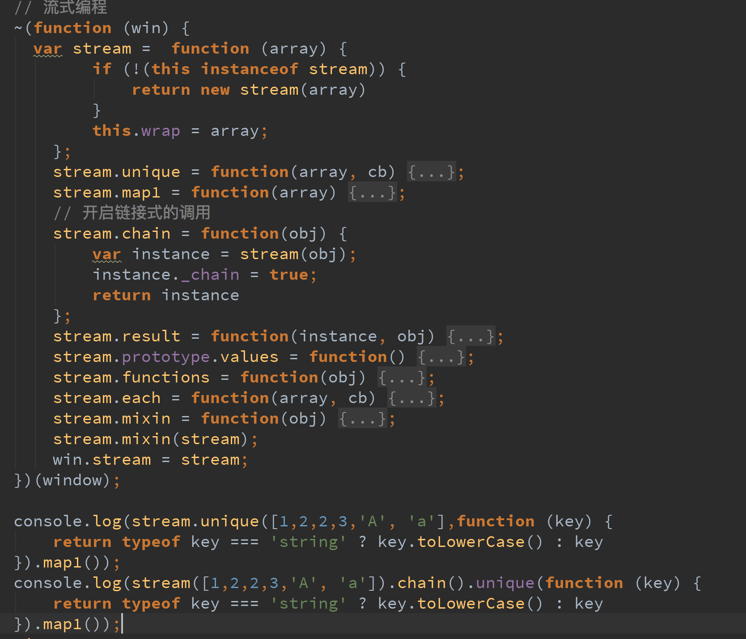
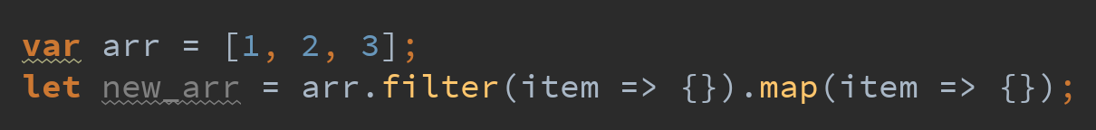
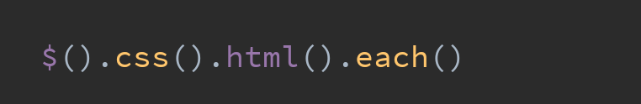
函数式编程-流式编程
1
(时间原因不细讲，可思考如何实现，例如Lodash采用了类式的原理去实现，如果需要例子源码可找我，这里由于空间位置，无法展示全部代码。)
数据
JQ对象

Slide 16
04
Vue动画
Vue内部使用 FLIP 动画队列、FLIP简单示例

Slide 17
Vue动画
1
Transition组件过渡类名
v-enter， v-enter-active， v-enter-to，v-leave， v-leave-active，v-leave-to、
类名
钩子
2
Transition组件动画钩子
beforeEnter， enter ……

Slide 18
Vue内部使用 FLIP 动画队列
FLIP
是 First、Last、Invert和 Play四个单词首字母的缩写
1
First
指的是在任何事情发生之前（过渡之前），记录当前元素的位置和尺寸，即动画开始之前那一刻元素的位置和尺寸信息(说白了，就是你的虚拟位置，你将从这出发)
2
Last
执行一段代码，让元素发生相应的变化，并记录元素在动画最后状态的位置和尺寸，即动画结束之后那 一刻元素的位置和尺寸信息(说白了，就是你的真实位置，你最终的目的地)
3
Invert
计算虚拟位置和真实位置之间的状态变化(例如top，width， opacity等等)
4
Play
将元素反转（假装在first位置），我们可以把 transform设置为 none，因为失去了 transform的约束，
所以元素肯定会往本该在的位置（即动画结束时的那个状态）进行移动，也就是last的位置，如果给元素加上 transition的属性，那么这个过程自然也就是以一种动画的形式发生了

Slide 19
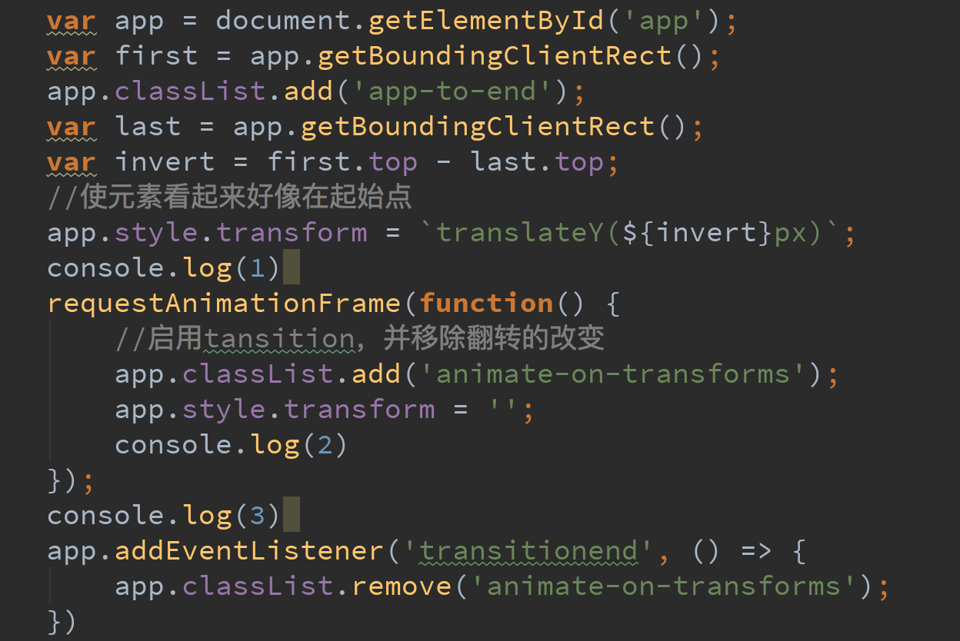
FLIP简单示例

Slide 20
2019
感谢观看
THNKAS

